Slide 1
STORYTELLING WITH DATA: CH 2
JOSE ALFREDO GARCIA GARCIA

Slide 2
OBJETIVO
El objetivo principal para una presentación es poder transmitir a la audiencia de forma efectiva una idea o resultados de la investigación.
¿Cuál es la forma más efectiva de lograrlo? ¿Cómo podemos hacerlo? ¿Qué debemos evitar?
A continuación responderemos cada una de las preguntas.

Slide 3
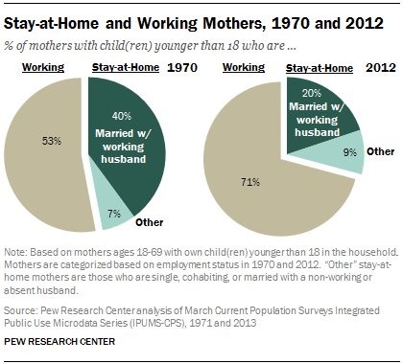
¿Cuál es la mejor gráfica?
Si lo que buscamos es informar una cifra o queremos compartir información de forma directa la mejor gráfica será un simple número.
20%
20% de niños tienen a una mamá “tradicional” en 2012 comparado con el 40% en 1970.

Slide 4
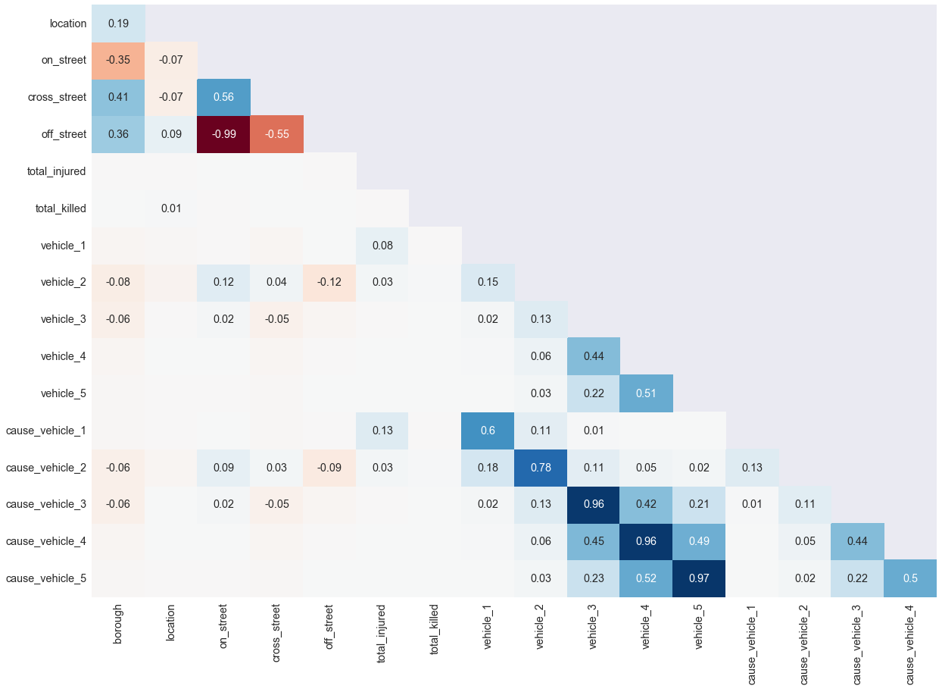
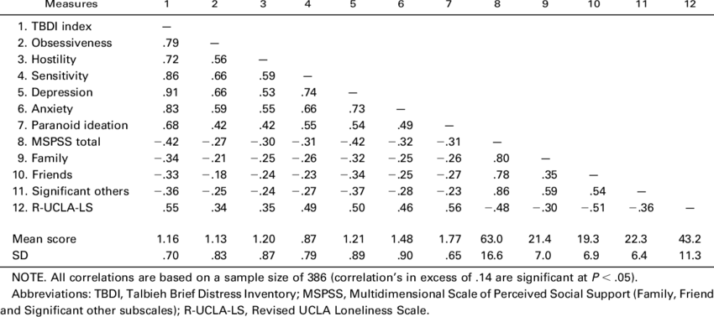
Tablas y heatmaps
Una forma efectiva de comunicar múltiples tipos de datos o medidas, es fácil de mostrar a través de una tabla.

Slide 5
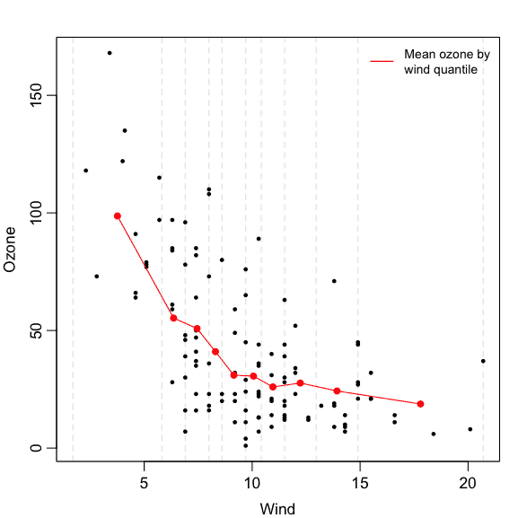
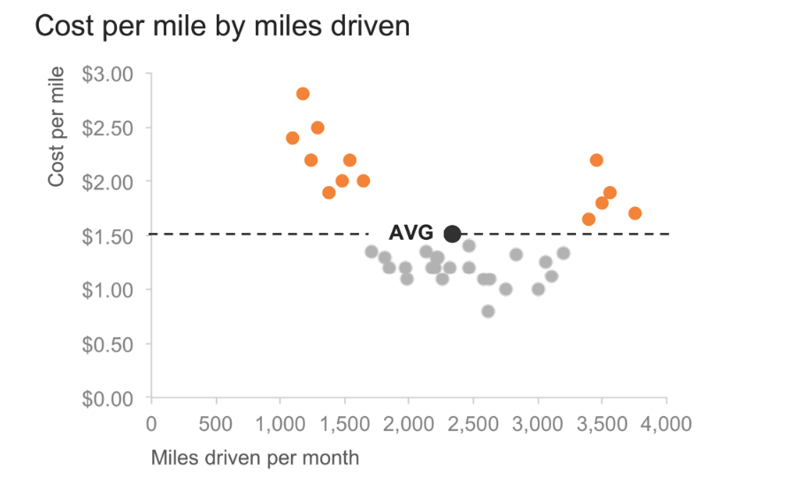
SCATTERPLOTS & LINE PLOTS
Una gráfica bien diseñada es mejor que una tabla bien diseñada.
Scatterplots: nos ayudarán para mostrar una relación entre dos variables.
line plots: funcionan bien para mostrar tendencias a través del tiempo, como evolución de ventas o temperatura.
Si lo que buscamos es mostrar casos en los que el costo por milla es mayor a la media se podría usar un gráfico de este estilo.

Slide 6
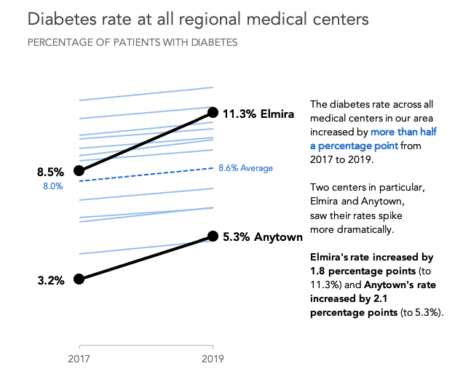
SLOPEGRAPH
Los gráficos de pendiente son mayormente usados para mostrar los cambios de valores en dos casos distintos(por ejemplo dos fechas diferentes). Son fáciles de entender ya que permiten ver rápidamente si un valor aumenta o disminuye.

Slide 7
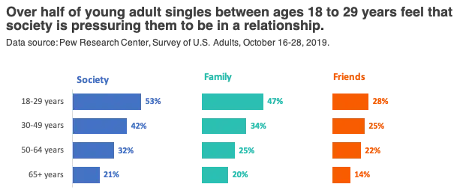
BAR PLOTS
Las gráficas de barras usualmente se evitan ya que son comunes y es un error. Las gráficas de barras son fáciles de leer para la audiencia, podemos identificar de manera sencilla los incrementos y poder realizar una comparativa.

Slide 8
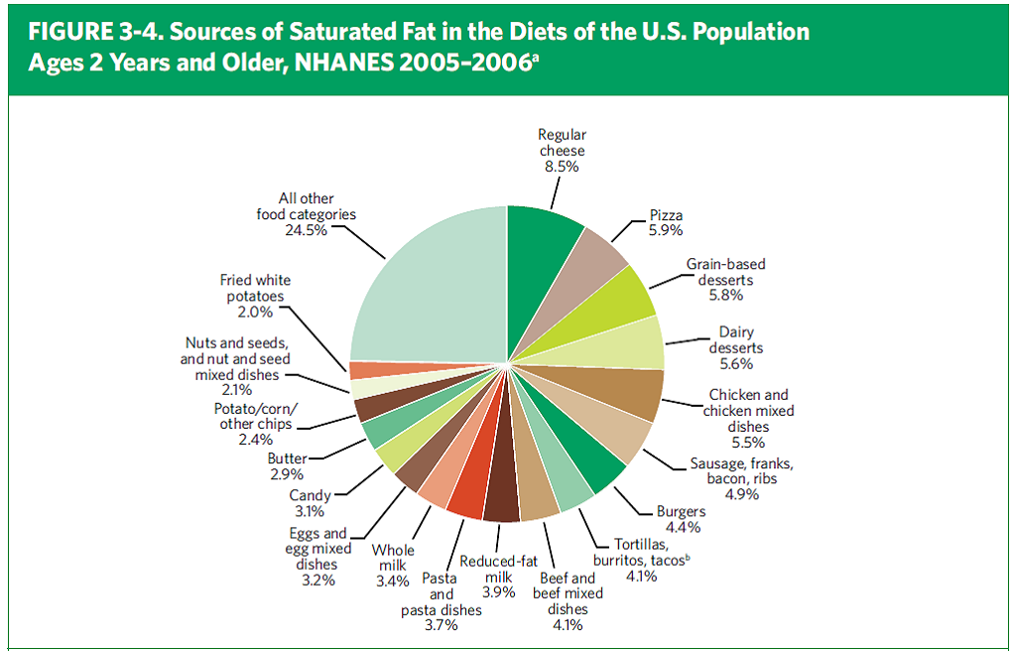
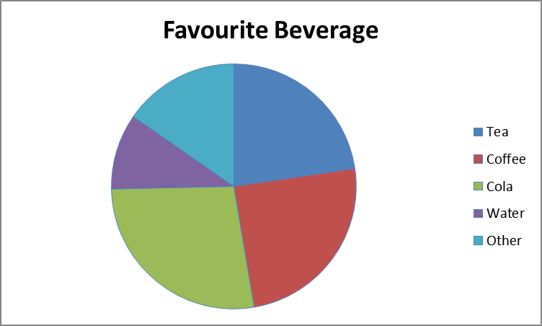
LO QUE DEBEMOS EVITAR…
PIE CHART
Una de las principales dificultades al leer una gráfica de pastel es que los segmentos están representados mediante “rebanadas”, lo cual se vuelve complicado de estimar a simple vista. En otro caso, si se colocan las etiquetas de los segmentos, es complicado mostrar o ver el detalle de los porcentajes pequeños.

Slide 9
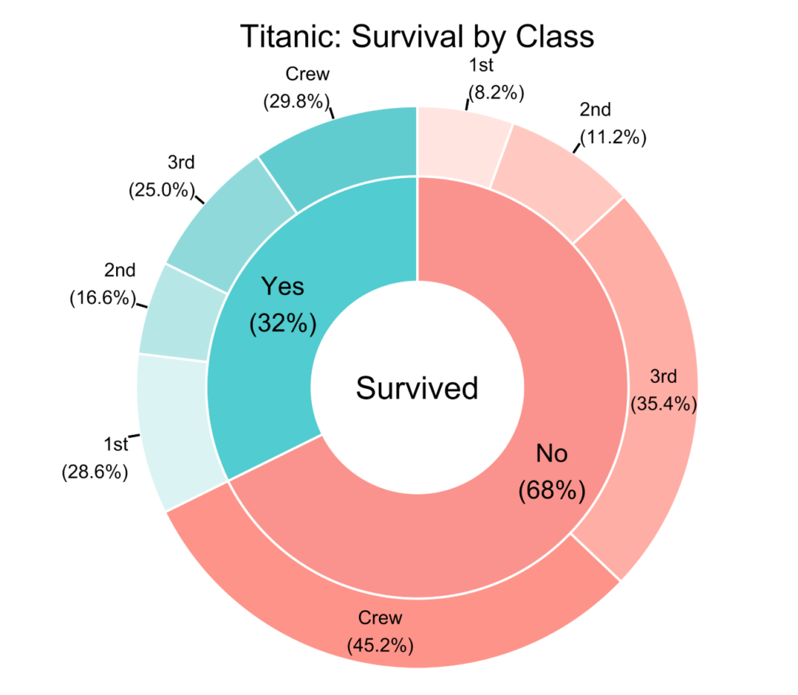
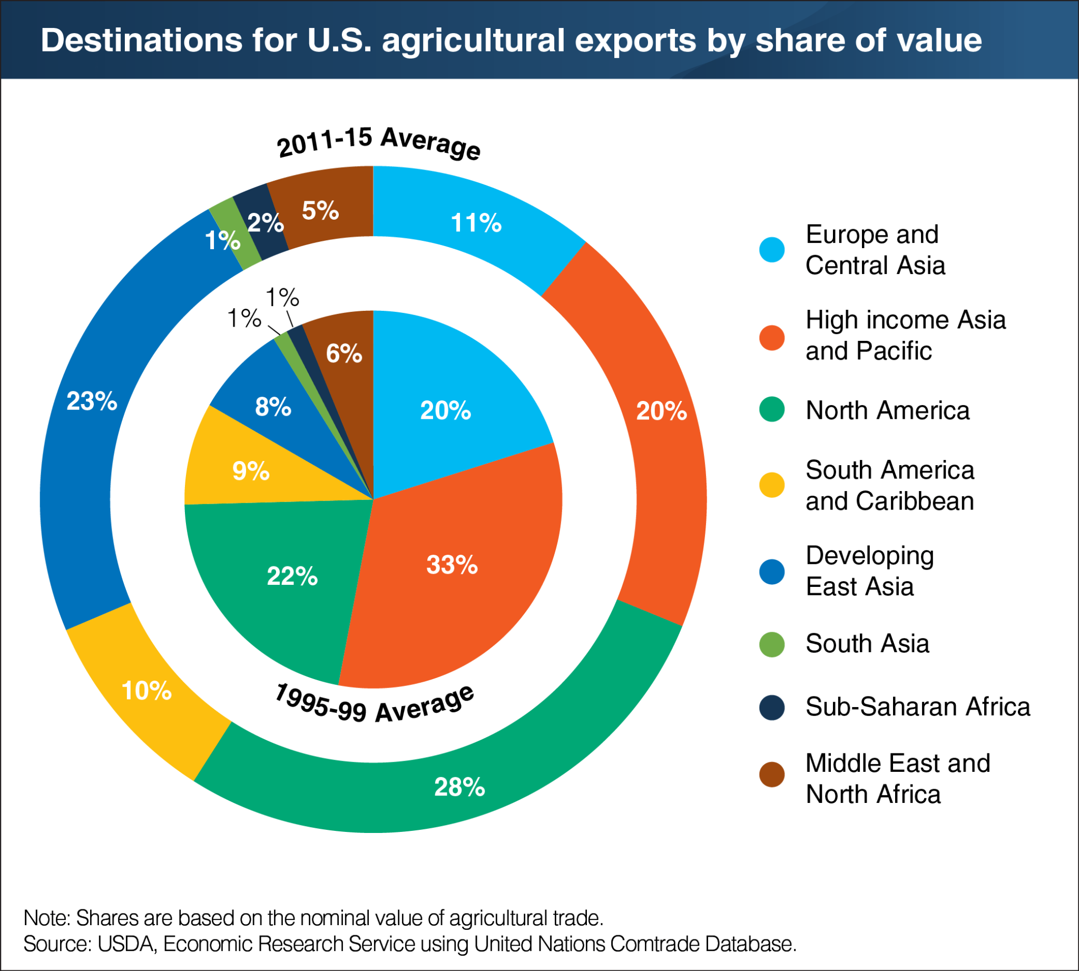
DONUT CHART.
En una grafica de pastel se pide que se comparen ángulos y áreas, en una gráfica circular se está pidiendo compar longitudes de arcos, lo cual en sí ya era una tarea difícil ahora será peor.

Slide 10
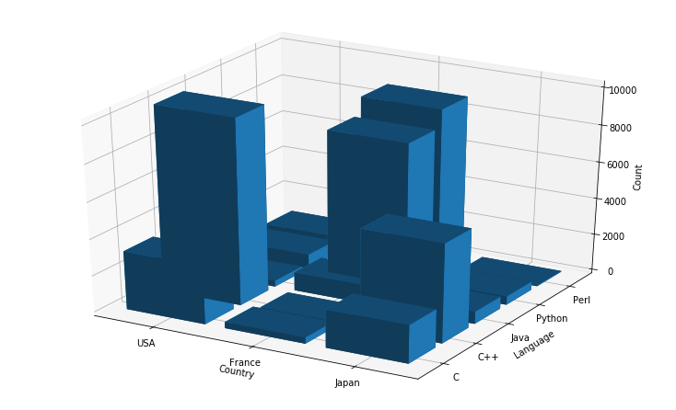
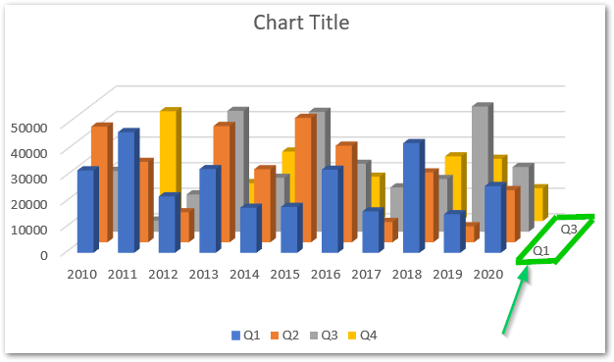
EVITA PLOTS EN 3D
Una regla de oro en data visualization es nunca usar gráficas en 3D, solo en verdad si es necesario. Se a visto que las gráficas en 3D pierden sentido al no poder interpretar los resultados e incluso imposible.

Slide 11
CONCLUSIONES FINALES
En muchos casos no existe un solo gráfico para mostrar, por lo cual lo más importante es mostrar lo que necesitamos de una manera clara y lo más sencilla posible.
¿Qué necesitas que tu audiencia conozca? Después puedes elegir la mejor gráfica para responder.
Si te estás preguntando ¿cuál es la mejor gráfica para mi situación? La respuesta es aquella que sea fácil de leer para tu audiencia.

